Slide 1
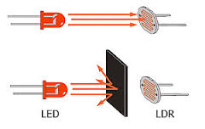

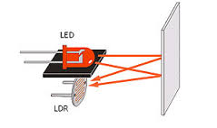
ติดตั้งแบบที่1 เจาะรู 3ｍｍ
บานประตู
3mm
0 องศา
180 องศา
ติดตั้งแบบที่2 ไม่ต้องเจาะรู
Center
การ feed back ตำแหน่งองศาประตู
2015/08/25

